Slide 1
인턴 PT
오정택(BSS사업4팀)
판매용 폰 번호 조회 웹 구축
고객,판매자,관리자 화면_스토리보드(SB)
Application 개발(DEV)
DEV_D0711

Slide 2





특징
편의점
홈페이지
통신사
개인

Slide 3
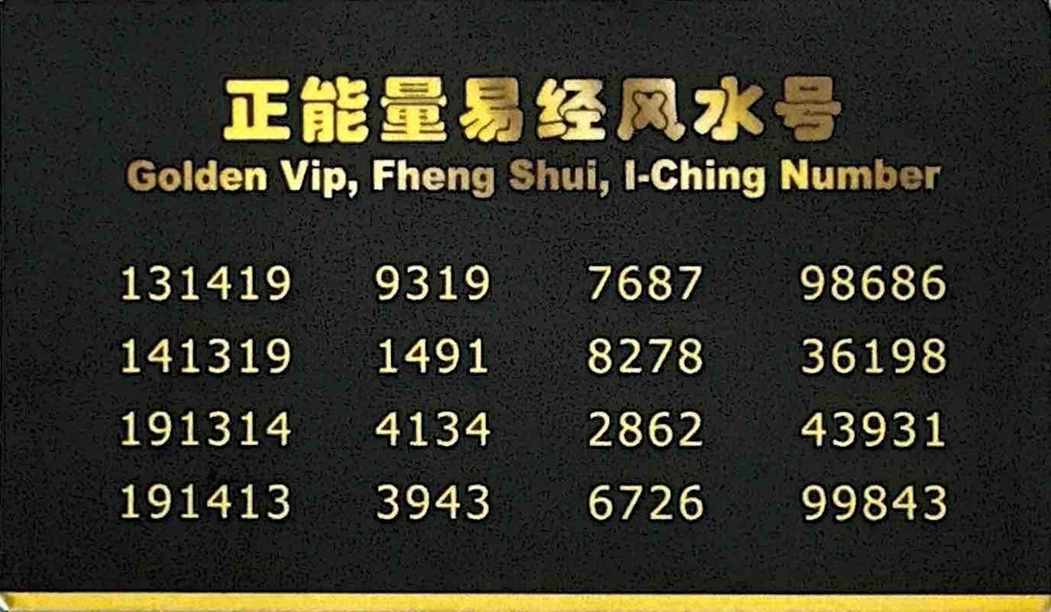
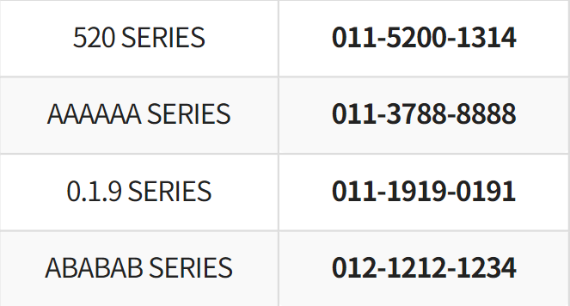

개요
+
Feng Shui Series
VIP Series
기술
Layout: NARU
Frontend: Vue.js
Backend: SpringBoot
Database: MariaDB
GOODLUCK VIP STORE

Slide 4
판매용 폰 번호 조회 웹 목록
화면ID | 화면명 | 화면 한글명 | 화면구분 | 설명 | 한글 설명
SC001 | Search Phone Number | 폰 번호 검색 | Page | Customers Phone Number Inquiry and Search Page | 고객들이 폰 번호 조회 및 검색 페이지
SC002 | Account Login | 계정 로그인 | Page | Account Login Page | 계정 로그인 페이지
SC003 | Manage Phone Number | 폰 번호 관리 | Page | Phone Number Management Page | 폰 번호 관리 페이지
SC004 | Sales Commission Settlement | 판매 수수료 정산 | Page | Sales Commission Settlement Page | 판매 수수료 정산 페이지
SC005 | Sales Commission Settlement Completed | 판매 수수료 정산 완료 | Page | Sales Commission Settlement Completed Page | 판매 수수료 정산 완료 페이지
POP001 | Sales Status of Each Prefix Number | 국번 별 판매 현황 | Popup | Sales Status Inquiry Pop-up by Prefix Number | 국번 별 판매 현황 조회 팝업
POP002 | Upload Phone Number | 폰 번호 업로드 | Popup | Phone Number Upload Pop-up | 폰 번호 업로드 팝업
POP003 | Edit Phone Number | 폰 번호 편집 | Popup | Phone Number Edit Pop-up | 폰 번호 편집 팝업
POP004 | Delete Phone Number | 폰 번호 삭제 | Popup | Phone Number Delete Pop-up | 폰 번호 삭제 팝업
POP005 | Personal Data | 개인정보 | Popup | Account Personal Data Inquiry and Change Pop-up | 계정 개인정보 조회 및 변경 팝업
POP006 | Change Password | 비밀번호 변경 | Popup | Account Password Change Pop-up | 계정 비밀번호 변경 팝업
POP007 | Logout | 로그아웃 | Popup | Account Logout pop-up | 계정 로그아웃 팝업

Slide 5
폰 번호 판매 프로세스
프로세스
고객
판매자
관리자
폰 번호 판매 정의
상태 | 상세
판매 번호 등록 | 판매재가 판매용 폰 번호 정보 업로드한 상태
번호확인 및 구매결정 | 고객이 판매중인 폰 번호를 구매 결정한 상태
주문 | 고객이 판매자에게 구매의사를 전달 및 결제한 상태
판매 완료 | 고객과 판매자가 거래가 완료된 상태
판매 수수료 정산 | 관리자가 판매자에게 수수료 정산을 완료된 상태
판매 번호 등록
판매 번호 등록
번호확인 및 구매결정
번호확인 및 구매결정
주문
주문
주문 결제
판매 완료
판매 완료
판매 수수료 정산
판매 수수료 정산

Slide 6
시연

Slide 7
기술
기술
실시간 검색: Ajax
유저 Token: Json Web Token
유저 권한: Route Guards
인터셉터: Route Guards

Slide 8
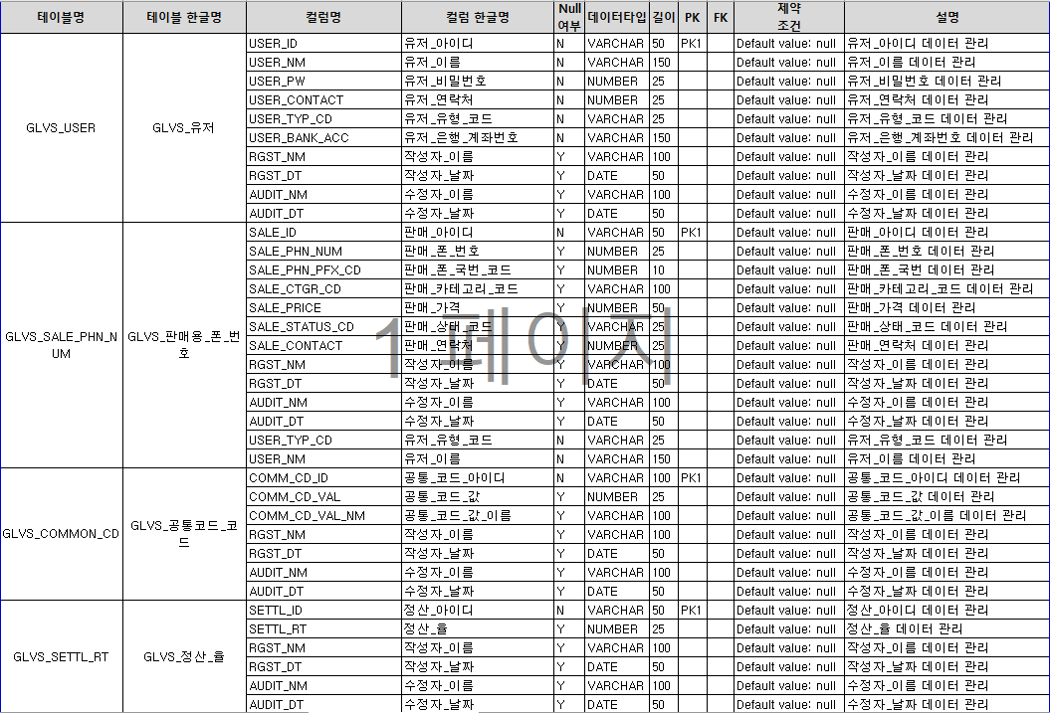
테이블정의서(컬럼)

Slide 9
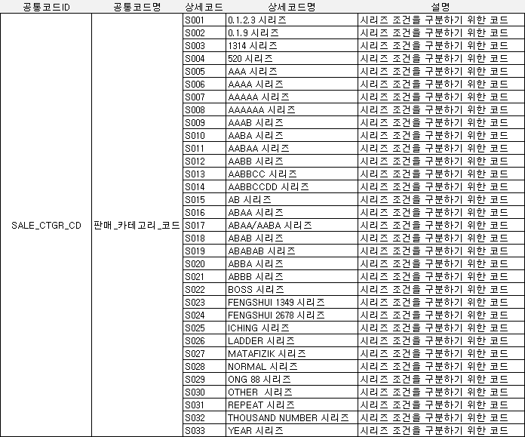
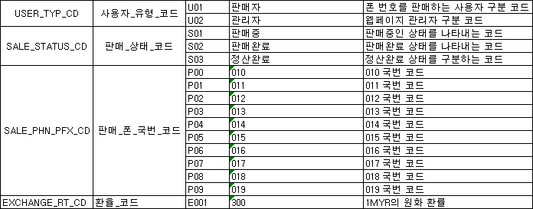
동통코드속성목록

